Slide 1
Jak pečovat
a
nezbláznit se
z toho

Slide 2
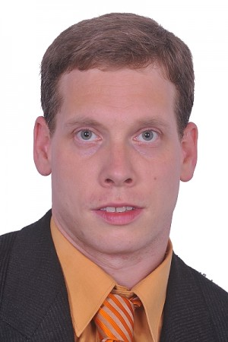
PhDr. Lukáš Karnet

Slide 3
12 let
praxe v sociálních službách
osobní zkušenost

Slide 4
Dítě
se zdravotním postižením
v rodině

Slide 5
NAROZENÍ „JINÉHO“ DÍTĚTE
právo na zdravé dítě versus moc přírody
očekávání zdravého dítěte
pokud ano – šance na harmonický vývoj - nikoliv záruka šťastného a úspěšného života
pokud ne – pocit křivdy, nespravedlnosti
Spravedlnost je lidský konstrukt
Vyšší moc se neřídí tím, co člověk považuje za spravedlivé

Slide 6
Fáze přijetí
Šok a popření
Fáze přecitlivělosti a smutku, možná i agrese,
hledání viníka, možný unik-odložení dítěte, odchod od rodiny
3. Fáze postupné akceptace, hledání cest a informací
4. Fáze realismu

Slide 7
Přijetí dítěte je podmínkou
správné výchovy a péče

Slide 8
TYPY VÝCHOVY:
Riziko patologické výchovy
Patologické typy výchovy (prof. Matějček)

Slide 9
Výchova úzkostná
Brání dítěti v nejrůznějších aktivitách, „aby si neublížilo“
Dítě se potom stává příliš pasivním a v důsledku toho nesamostatným
Dítě vyrůstá ve skleníku, někdy doslova
Sourozenecká konstelace – dítě závidí nepostiženému sourozenci, že „může všechno“

Slide 10
Výchova rozmazlující
dítě je středem světa rodičů, posluhují mu
snaha „vynahradit handicap“
„Co už z toho života má“?
trvalá fixace na rodiče
sebenaplňující se proroctví – malé, slabé, nesebevědomé (neschopné)
sourozenecká konstelace – nepostižený sourozenec mu závidí, že „všechno může“

Slide 11
Výchova protekční
často pokračování výchovy rozmazlující
Rodiče se snaží vytvořit dítěti „ideální podmínky k životu“
Rozhodují za dítě
Shání, vybírají kamarády
Obstarávají protekci – škola
Zaměstnání – jdou s „dítětem“ i na pohovor
Dítě se nenaučí řešit problémy, přijmout zodpovědnost,
rozhodovat se, zůstává nezralé…

Slide 12
Výchova perfekcionalistická
Dítě se „musí vyrovnat zdravým“
Nepřiměřené požadavky, přetěžování dítěte
Později frustrovaný neurotik
Rozvoj komplexu méněcennosti
Sourozenecká konstelace – dítě musí být stejně dobré
jako nepostižený sourozenec, nedostižný vzor,
pozor – nedostižný vzor může být i nenáviděn

Slide 13
Výchova úzkostná
Výchova rozmazlující
Výchova perfekcionalistická
Výchova protekční
Patologické – ale určité rysy negativní nejsou

Slide 14
Jednoznačně negativní je výchova zavrhující
Dítěti je dáváno na vědomí, že se nepovedlo,
je méněcenné, k ničemu a vše si musí teprve „zasloužit“
Následky si nese celý život:
komplex méněcennosti,
nízké sebevědomí,
nevyrovnanost se sebou samým,
citová deprivace…
Sourozenecká konstelace – špatné, pokud nepostižený
sourozenec převezme model rodičů
…i nepostižené dítě může být vychováváno patologicky

Slide 15
SPECIFIKA „JINÉ“ RODINY
Rodina je pod silnou sociální kontrolou,
příliš „na očích“, je to
„rodina s tím postiženým dítětem.“

Slide 16
Úskalí:
psychická náročnost
fyzická náročnost
ekonomická náročnost
emocionální náročnost
vztahová náročnost
náročná logistika
…

Slide 17
předsudky a zkreslení
ze strany okolí

Slide 18
Pohled rodiny | Pohled okolí
„Naše dítě má hendikep, ale jsme normální rodina“ | „Mají postižené dítě, jsou všichni nějací divní“
„S penězi to není na žádné vyskakování“ | „Mají hodně peněz, teď jim ještě přidali“
„K příspěvku na auto jsme museli hodně přidat“ | „Auto si koupili na příspěvek od státu“
„Kvůli péči nemůžu chodit do práce“ | „Ona nechodí do práce – ta se má…“
„Venku je ještě mnoho bariér, společnost na postižené moc nemyslí“ | „Pro postižené se teď hodně dělá, mají všechno bezbariérové“

Slide 19
Sousedé vidí jen
„záclony v oknech“,
ne péči v pokoji

Slide 20
Jak se nezbláznit (nevyhořet?)
Cítíte se unavení?
Máte pocit, že nic nemá smysl?
Myslíte si, že Vám nikdo nerozumí?
Jste podráždění?
…

Slide 21
Jak se bránit?

Slide 22
Myslete na sebe, svoje potřeby

Slide 23
2) Pečujete dobře

Slide 24
3) Nemusíte být dokonalí

Slide 25
4) Péče je práce

Slide 26
5) MUSÍTE
odpočívat, jíst, spát, relaxovat
…

Slide 27
6) Nejste sami

Slide 28
7) Můžete ukončit péči

Slide 29
Co dělat?

Slide 30
1) Najděte si čas pro sebe

Slide 31
2) Nezanedbávejte
SVOJE
základní potřeby

Slide 32
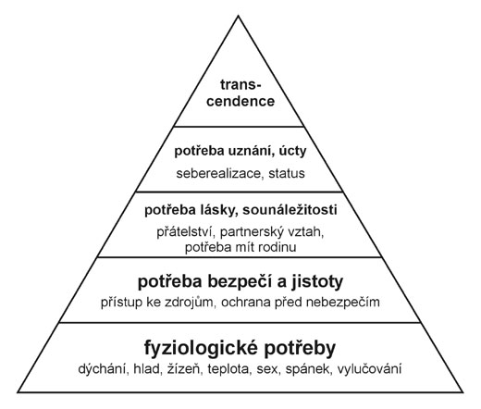

Slide 33
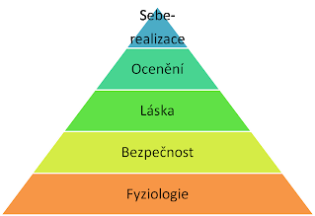

Slide 34
Kolik stupňů pyramidy máte v pohodě?

Slide 35
3) O péči se rozdělte

Slide 36
4) Péče je práce – neshazujte ji
a nezlehčujte

Slide 37
5) SPĚTE, JEZTE, RELAXUJTE,
MILUJTE
…

Slide 38
6) Pěstujte přátelství
a udržujte kontakty

Slide 39
7) Plánujte budoucnost

Slide 40
1) Najděte si čas pro sebe
2) Nezanedbávejte SVOJE základní potřeby
3) O péči se rozdělte
4) Péče je práce - neshazujte ji a nezlehčujte
5) spěte, jezte, relaxujte, milujte…
6) Pěstujte přátelství a udržujte kontakty
7) Plánujte budoucnost

Slide 41
… že se tohle všechno snadno řekne
?
Ano
Ale uvažovat o tom má smysl
Děkuji za pozornost
☺

